Slide 1
ภาพรวมของการวิเคราะห์และออกแบบเชิงวัตถุ
ครั้งที่ 1

Slide 2
การวิเคราะห์และออกแบบเชิงวัตถุ
ในรายวิชานี้ จะศึกษาการวิเคราะห์และออกแบบโปรแกรมเชิงวัตถุ โดยใช้ภาษา UML เป็นเครื่องมือในการวิเคราะห์ และออกแบบเชิงวัตถุ
UML ย่อมาจาก Unified Modeling Language ซึ่งสามารถทำความเข้าใจได้ง่ายและมีขอบเขตการใช้งานกว้างมาก

Slide 3
คำถาม
ให้บอกชื่อ ภาษาโปรแกรมที่รู้จัก

Slide 4
ยุคต่างๆ ในการพัฒนา software (1)
ภาษาเครื่อง (Machine code) เขียนโดยใช้เลขฐาน 2 และ 16
ภาษา Assembly ใช้ opcode, mnemonic และสัญลักษณ์ต่างๆ แล้ว assemble เป็นภาษาเครื่อง
ภาษาระดับสูง (High-level Language) เช่น Fortran, COBOL, BASIC เขียนด้วยภาษาที่เข้าใจง่าย เช่นคำสั่ง loop, if-else, function, for, do-while แล้วจึงใช้ compiler แปลเป็นภาษาเครื่อง

Slide 5
ยุคต่างๆ ในการพัฒนา software (2)
ภาษาเชิงโครงสร้าง (Structured programming) เป็นภาษาระดับสูงที่เข้าใจได้ง่ายขึ้น เช่น Pascal, Ada ซึ่งจะแบ่งการทำงานยาวๆ ที่ซ้ำซ้อนออกเป็นบล็อกย่อยๆ เรียกว่า sub-task หรือ sub-routine
ภาษาเชิงวัตถุ (Object-oriented programming) เป็นภาษาที่สร้างวัตถุที่อิสระต่อกันขึ้นมาในหน่วยความจำของคอมพิวเตอร์แล้วโปรแกรมให้ทำงานประสานสอดคล้องกัน การเขียนโปรแกรมลักษณะนี้ มีความใกล้เคียงกับโลกแห่งความจริงมากที่สุด

Slide 6
ปัญหาที่พบในภาษาเชิงโครงสร้าง
ในด้านความปลอดภัยของข้อมูล
ไม่มี และ/หรือ ไม่รู้ว่าใครเป็นเจ้าของข้อมูล
ควบคุมความปลอดภัยของข้อมูลไม่ได้
ข้อมูลสามารถเข้าถึงและแก้ไขได้จากหลายๆ ฟังก์ชัน
ถ้าเกิดความผิดพลาดกับข้อมูล จะไม่สามารถบ่งบอกฟังก์ชันที่ทำให้ข้อมูลมีปัญหานั้นได้

Slide 7
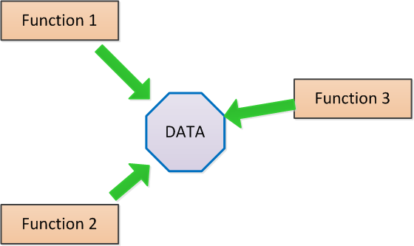
ปัญหาที่พบในภาษาเชิงโครงสร้าง

Slide 8
ปัญหาที่พบในภาษาเชิงโครงสร้าง
ข้อมูลที่ไม่ได้กำหนดค่าเริ่มต้น
int k;
printf(“%d”,k);

Slide 9
ปัญหาที่พบในภาษาเชิงโครงสร้าง
การจองและคืนทรัพยากร
Memory leak
Open files
Open Database connections
Open network connection

Slide 10
ตัวอย่าง memory leak
int* kp;
kp = (int*) malloc(1000);
kp = (int*) malloc(1000);
kp = (int*) malloc(1000);

Slide 11
ปัญหาที่พบในภาษาเชิงโครงสร้าง
ไม่รองรับ Abstract Data Type (ADT)
ADT = Data + Functions
Data: modeled as structure
Functions: global, ไม่เกี่ยวกับ structure (บางทีเรียกว่า operation)

Slide 12
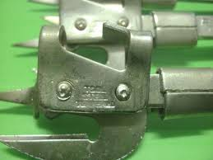
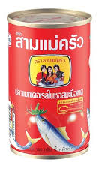
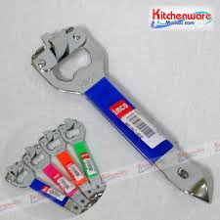

Structure programming
ใครเปิดปลากระป๋อง?
Tools
Data

Slide 13
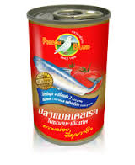
Object-Oriented Programming
Data + Tools
มีเครื่องมือที่จะจัดการกับ data ในตัว

Slide 14
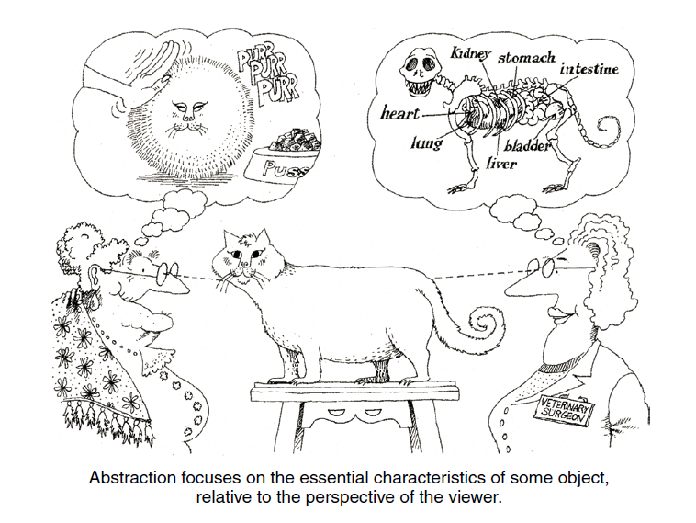
Abstraction ขึ้นอยู่กับมุมมองของแต่ละคน
ภาพจาก Object-Oriented Analysis and Design with Applications (Grady Booch และคณะ)

Slide 15
ปัญหาที่พบในภาษาเชิงโครงสร้าง
struct stack
struct queue
{
int top;
char * store;
};
{
int front, rear;
char * store;
};
push();
pop();
insert();
delete();
ทุก functions
ใช้ได้กับทุก data
structure
All functions are global !!

Slide 16
ปัญหาที่พบในภาษาเชิงโครงสร้าง
struct horse
struct eagle
{
weight,
color,
age;
};
{
weight,
age,
wingspan;
};
gallop();
canter();
fly();
hunt();
ทุก functions
ใช้ได้กับทุก data
structure
All functions are global !!
compiler ไม่สามารถรู้ได้ว่า function ใด ใช้กับ structure ใด

Slide 17
OO ช่วยแก้ปัญหาได้ โดยใช้ ADT
class stack
class queue
{
int top;
char * store;
};
push();
pop();
{
int front, rear;
char * store;
};
insert();
delete();
Class = State + Behavior
Complier รู้ว่าฟังก์ชันใดทำงานกับ structure ใด

Slide 18
OO ช่วยแก้ปัญหาได้ โดยใช้ ADT
class horse
class eagle
{ weight, color,
age;
};
gallop();
canter();
{ weight, age,
wingspan;
};
fly();
hunt();

Slide 19
Class = State + Behavior
State
data members
fields
properties
Behavior
member functions
methods

Slide 20
Objects
An object has state, Exhibits some well defined behavior, and has a unique identity.

Slide 21
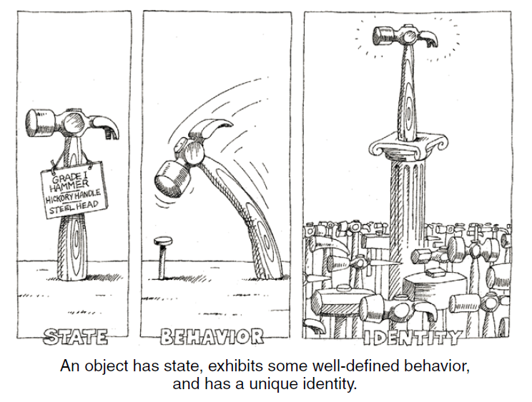
ภาพจาก Object-Oriented Analysis and Design with Applications (Grady Booch และคณะ)

Slide 22
Class
A class represents a set of objects that share a common structure and a common behavior.

Slide 23
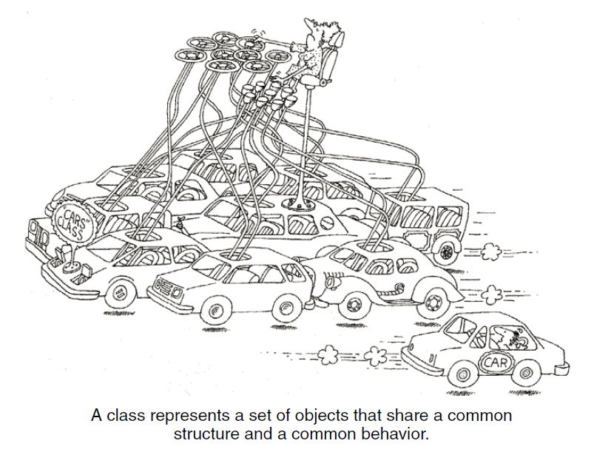

Slide 24
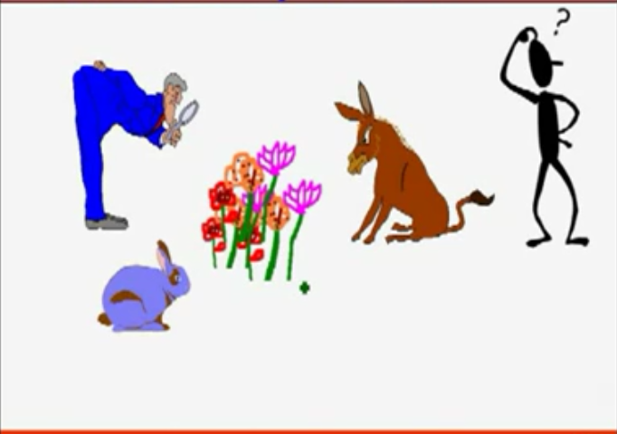
ตัวอย่าง my Public Garden
ทุกคนมีสิทธิ์
เพราะสวนดอกไม้ถูกกำหนดเป็นสาธารณะสมบัติ

Slide 25
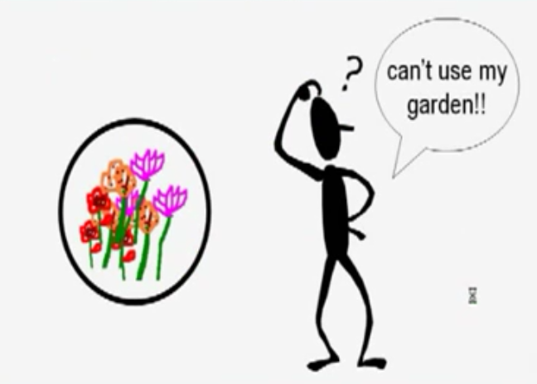
Solution 1: สร้างกำแพงสูงล้อมสวน
ทำรั้วซะเลย
แต่ใช้เอง ไม่ได้ซะงั้น

Slide 26
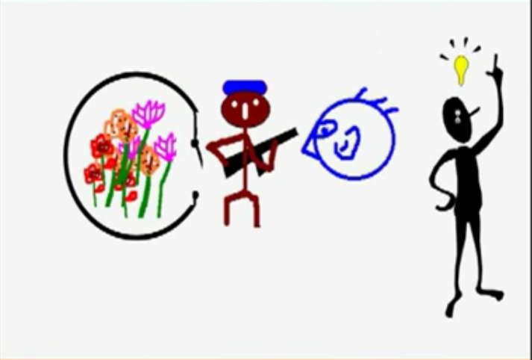
Solution 2: สร้างกำแพงแต่จ้างยามเฝ้าประตู

Slide 27
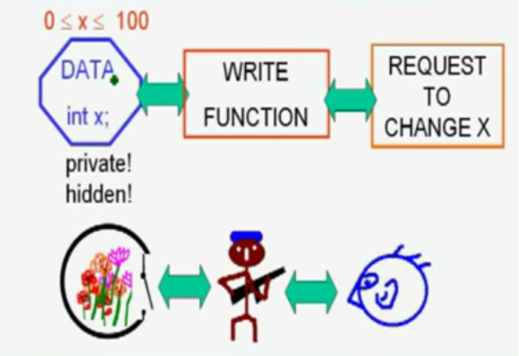

Slide 28
Accessing data via guardian function.
Write function
void modify_x(int newval)
{
if( newval > 100 || newval < 0)
{PRINT ERROR AND EXIT}
else
x = newval;
}

Slide 29
Accessing data via guardian function.
Read function
int read_x()
{
return x;
}

Slide 30
Encapsulation
FIRST LAW OF OOP: Data must be hidden (PRIVATE).
Read access through read functions.
Write access through write functions.

Slide 31
Encapsulation
4 possibilities to access data
read and write allowed
read only
write only
no access

Slide 32
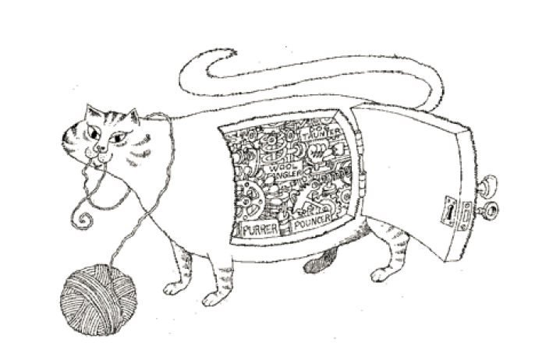
Encapsulation
Encapsulation hides the details of the implementation of an object.
ภาพจาก Object-Oriented Analysis and Design with Applications (Grady Booch และคณะ)

Slide 33
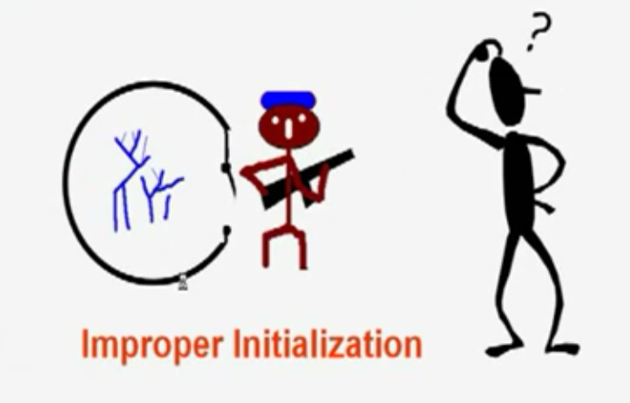
Objects initialization
จะทำอย่างไร ถ้าสวนมีแต่วัชชพืช

Slide 34
Initialization of Objects
ฟังก์ชันพิเศษ เรียกว่า Constructor จะถูกเรียกโดยอัตโนมัติทุกครั้งที่เริ่มใช้งาน object
เป็นจุดที่เหมาะสม ที่จะทำการ initialization

Slide 35
Resource Deallocation
เมื่อจะเลิกใช้งาน Objects บางครั้งต้องมีการคืนทรัพยากรให้ระบบ จะมีฟังก์ชันที่ถูกเรียกใช้งานทุกครั้งคือ DESTRUCTOR
ในบางภาษาจะไม่มี Destructor

Slide 36
Lifecycle of Object
Born healthy
ใช้ Constructors
Lives safety
ใช้ read/write functions
Dies cleanly
ใช้ Destructors
เกิดขึ้น
ตั้งอยู่
ดับไป

Slide 37

โครงสร้างของ class
PRIVATE
PUBLIC
data
Read/Write
Functions
Constructor
Destructor
Private
functions
ATD Functions run, fly, push,…

Slide 38
Code Reuse - Inheritance
สมชาย เขียน code ทำงานกับ stack ได้อย่างดีเยี่ยม โดยมีฟังก์ชัน push, pop อยู่มาวันหนึ่งสมชายลาออก และสมศรีต้องการเพิ่มฟังก์ชัน peek สมศรีจะทำอย่างไร

Slide 39
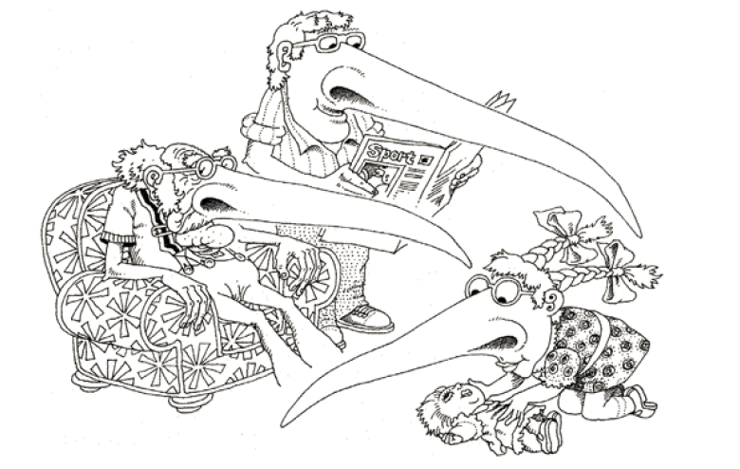
Subclass - Inheritance
A subclass may inherit the structure and behavior of its superclass
ภาพจาก Object-Oriented Analysis and Design with Applications (Grady Booch และคณะ)

Slide 40
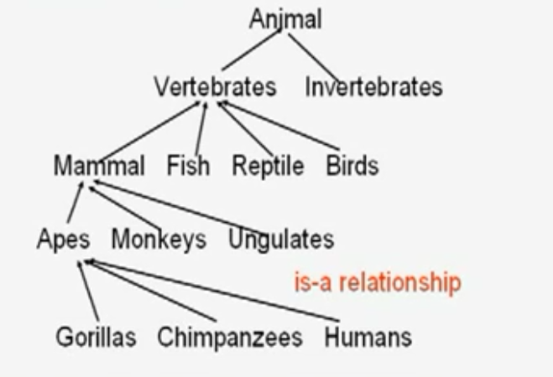
Inheritance Trees

Slide 41
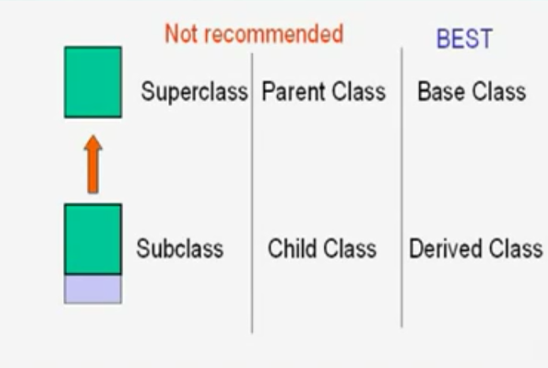
ศัพท์เฉพาะ

Slide 42
Multiple Inheritance
Horse
Eagle
Flying Horse

Slide 43
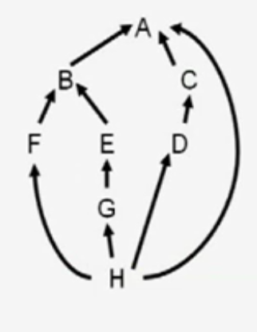
Graph Structure of Multiple Inheritance
graphs มีรูปแบบที่ซับซ้อนกว่า trees
บำรุงรักษาและแก้ bug ยาก
เกิดความสับสนในการเรียกใช้ functions
ถ้าพบ bug เมื่อใช้งานคลาส H ???

Slide 44
Ambiguity in Multiple Inheritance
Horse
eat()
Eagle
eat()
หญ้า
งู
หนอน
กระต่าย
Flying Horse
eat()?

Slide 45
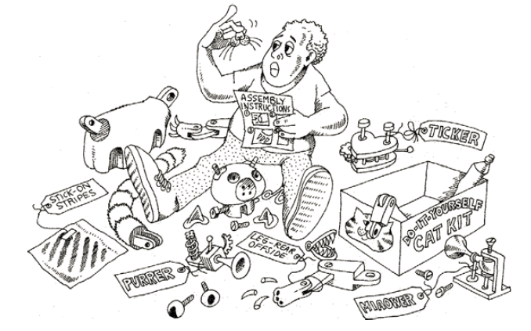
Modularity
Modularity packages abstractions into discrete units.
Classes
Packages
Domains

Slide 46
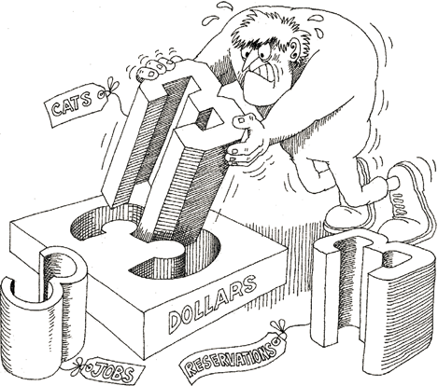
Strong Typing
Strong typing prevents mixing of abstractions

Slide 47
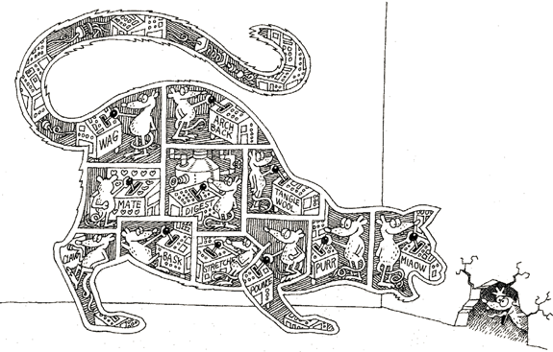
Concurrency
Concurrency allows different objects to act at the same time.

Slide 48
Strong typing
X = Y
จะยอมให้ใช้ operator = ได้ก็ต่อเมื่อ X และ Y เป็น object จาก class เดียวกันเท่านั้น
Weak Typing ยอมให้ละเมิดกฏได้บางครั้ง เช่นภาษา C
Untyped หรือ Dynamic Typing เช่น LISP, javascript

Slide 49
Persistence
Persistence ช่วยให้เราสามารถเก็บ Object ทั้งก้อนไว้ใน media ต่างๆ เช่น hard disk เพื่อนำมาใช้ในได้อนาคต
ถ้า base class มีความสามารถนี้แล้ว จะทำให้ derived class มีความสามารถตามไปด้วย
เรียกอีกอย่างว่า Object serialization

Slide 50
ทบทวน
Abstraction
Encapsulation
Inheritance
Modularity
Concurrency
Strong Typing
Persistence

Slide 51
Question???

